Slide 1
Heads up!
Werken met de micro bit.

Slide 2
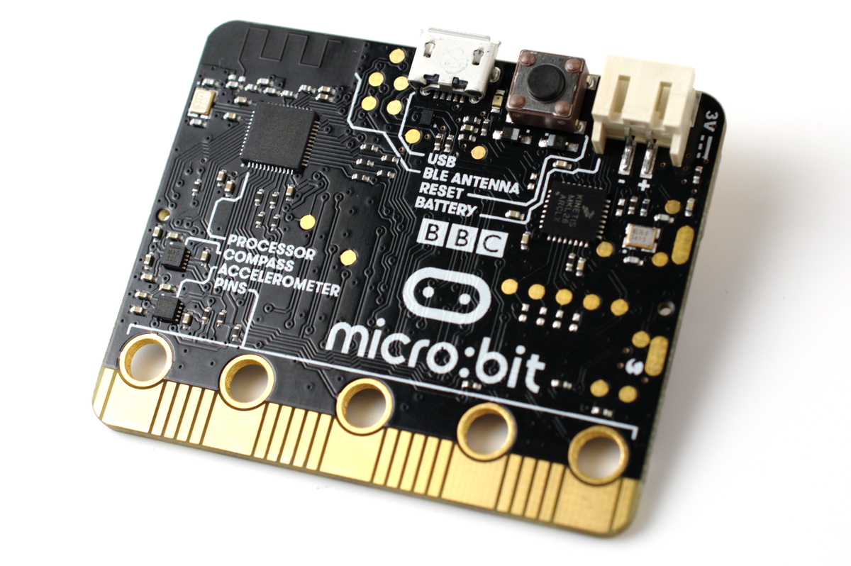
Wat is dit?
Check de video!
Notes:
Vraag de kinderen wat ze denken dat dit is.
Waarom denken ze dat?
Wat zien ze?
Waar in het dagelijkse leven vind je zoiets?

Slide 3
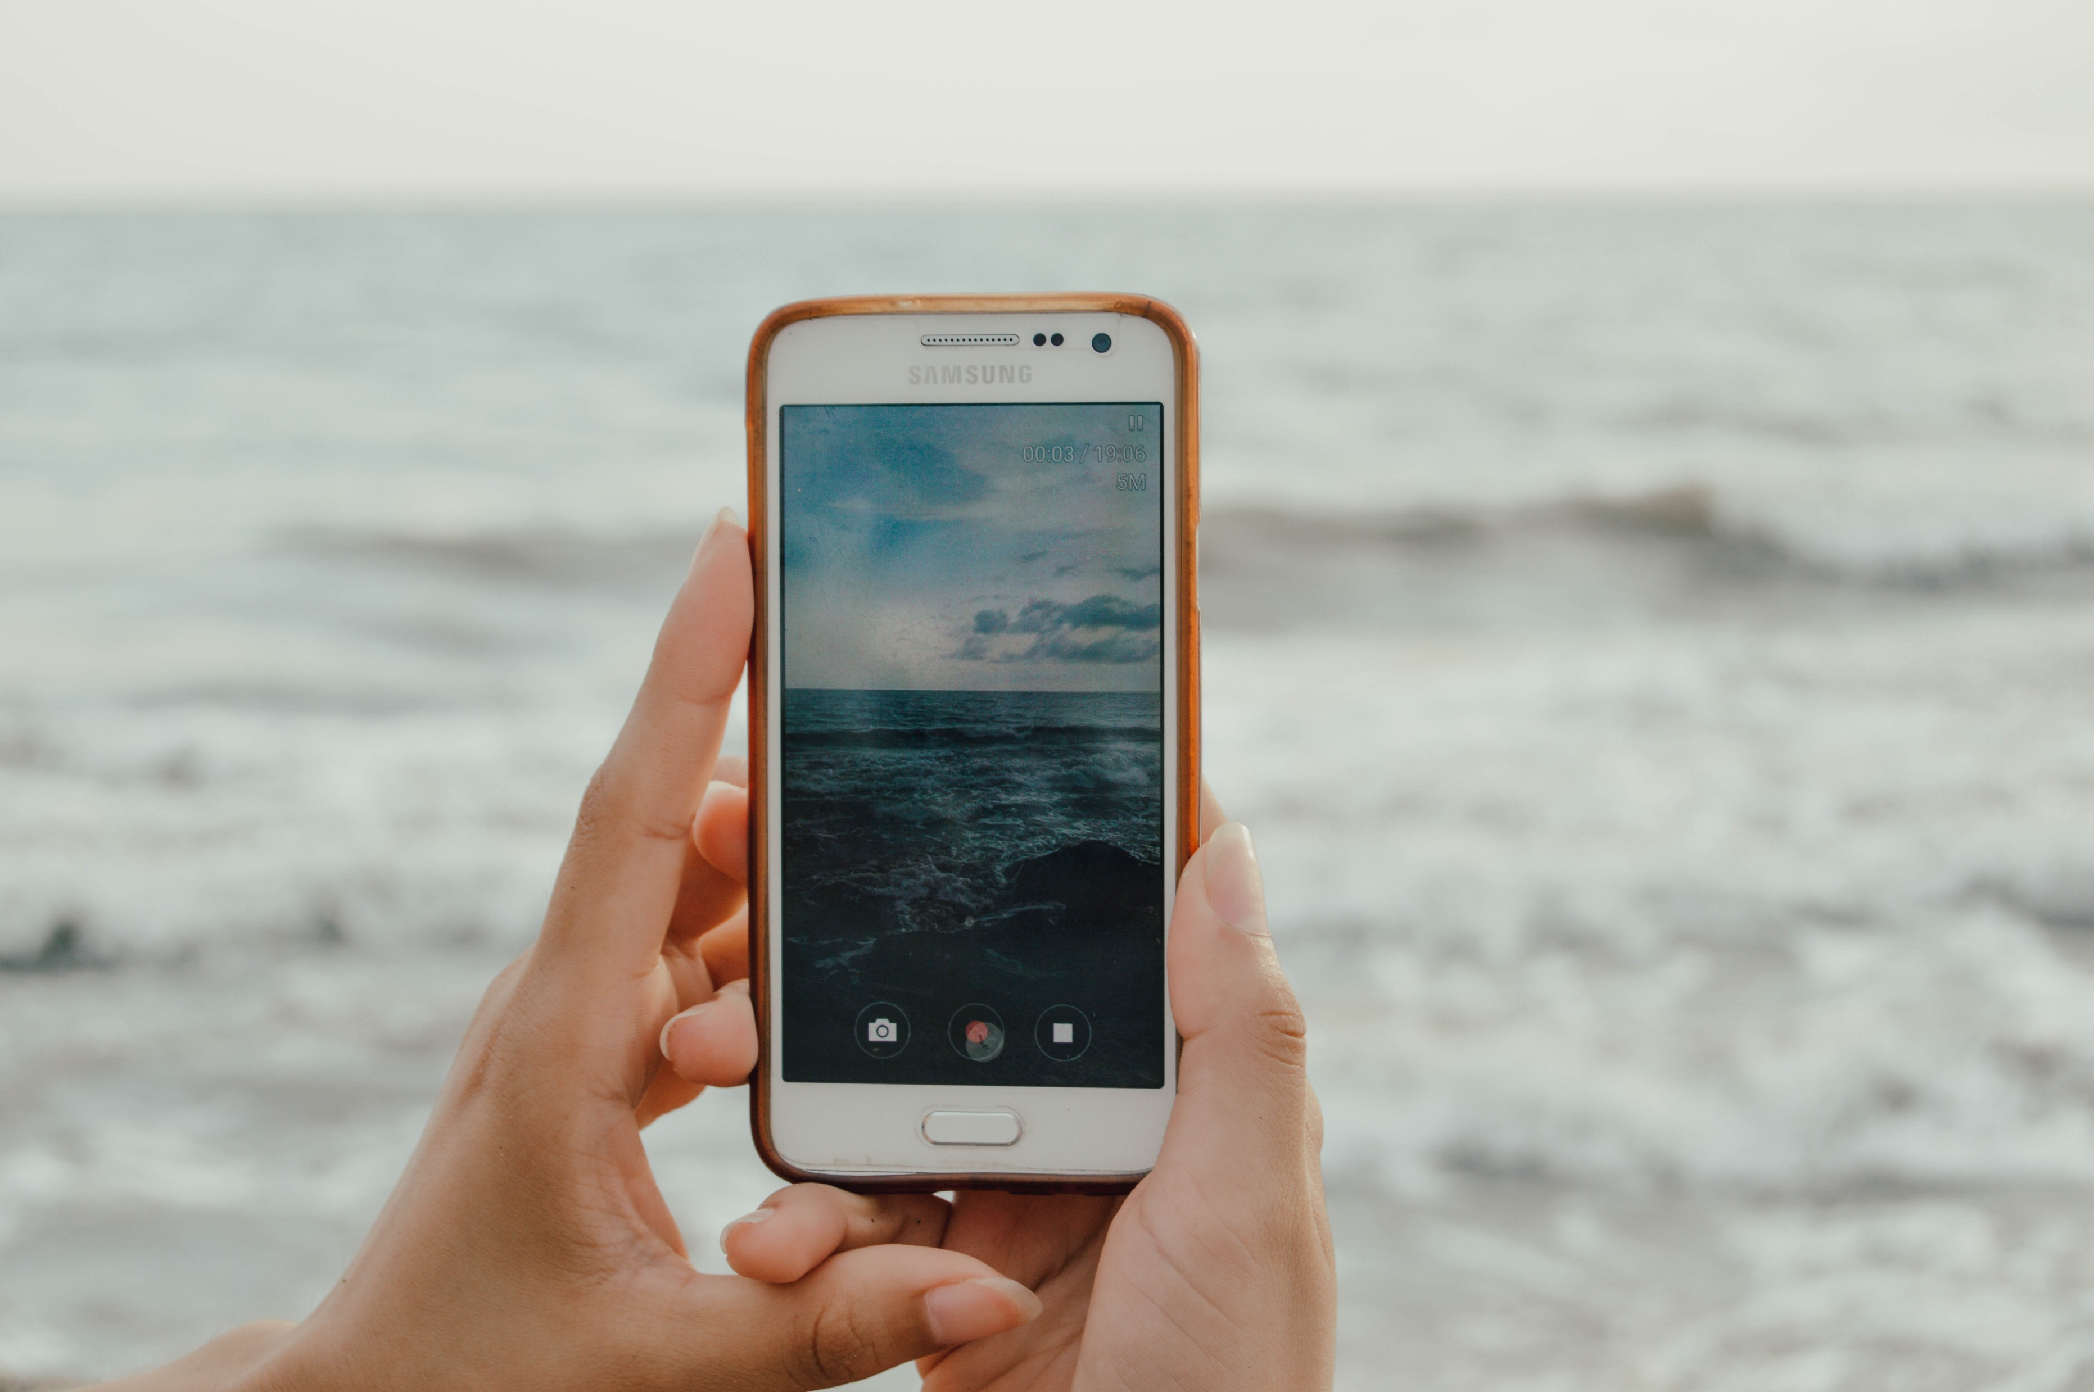
STA OP ALS….
Notes:
We weten nu wat een Microbit is.
We spelen een spelletje. Zit er in het getoonde voorwerp een microcomputer (zoals de microbit) dan gaan de kinderen staan.
Telefoon: staan
Oordopjes: blijven zitten
Koffiezetapparaat: staan
Ipad: staan
Pen: blijven zitten
Fitbit/Smartwatch: staan
Muis vd computer: staan

Slide 4
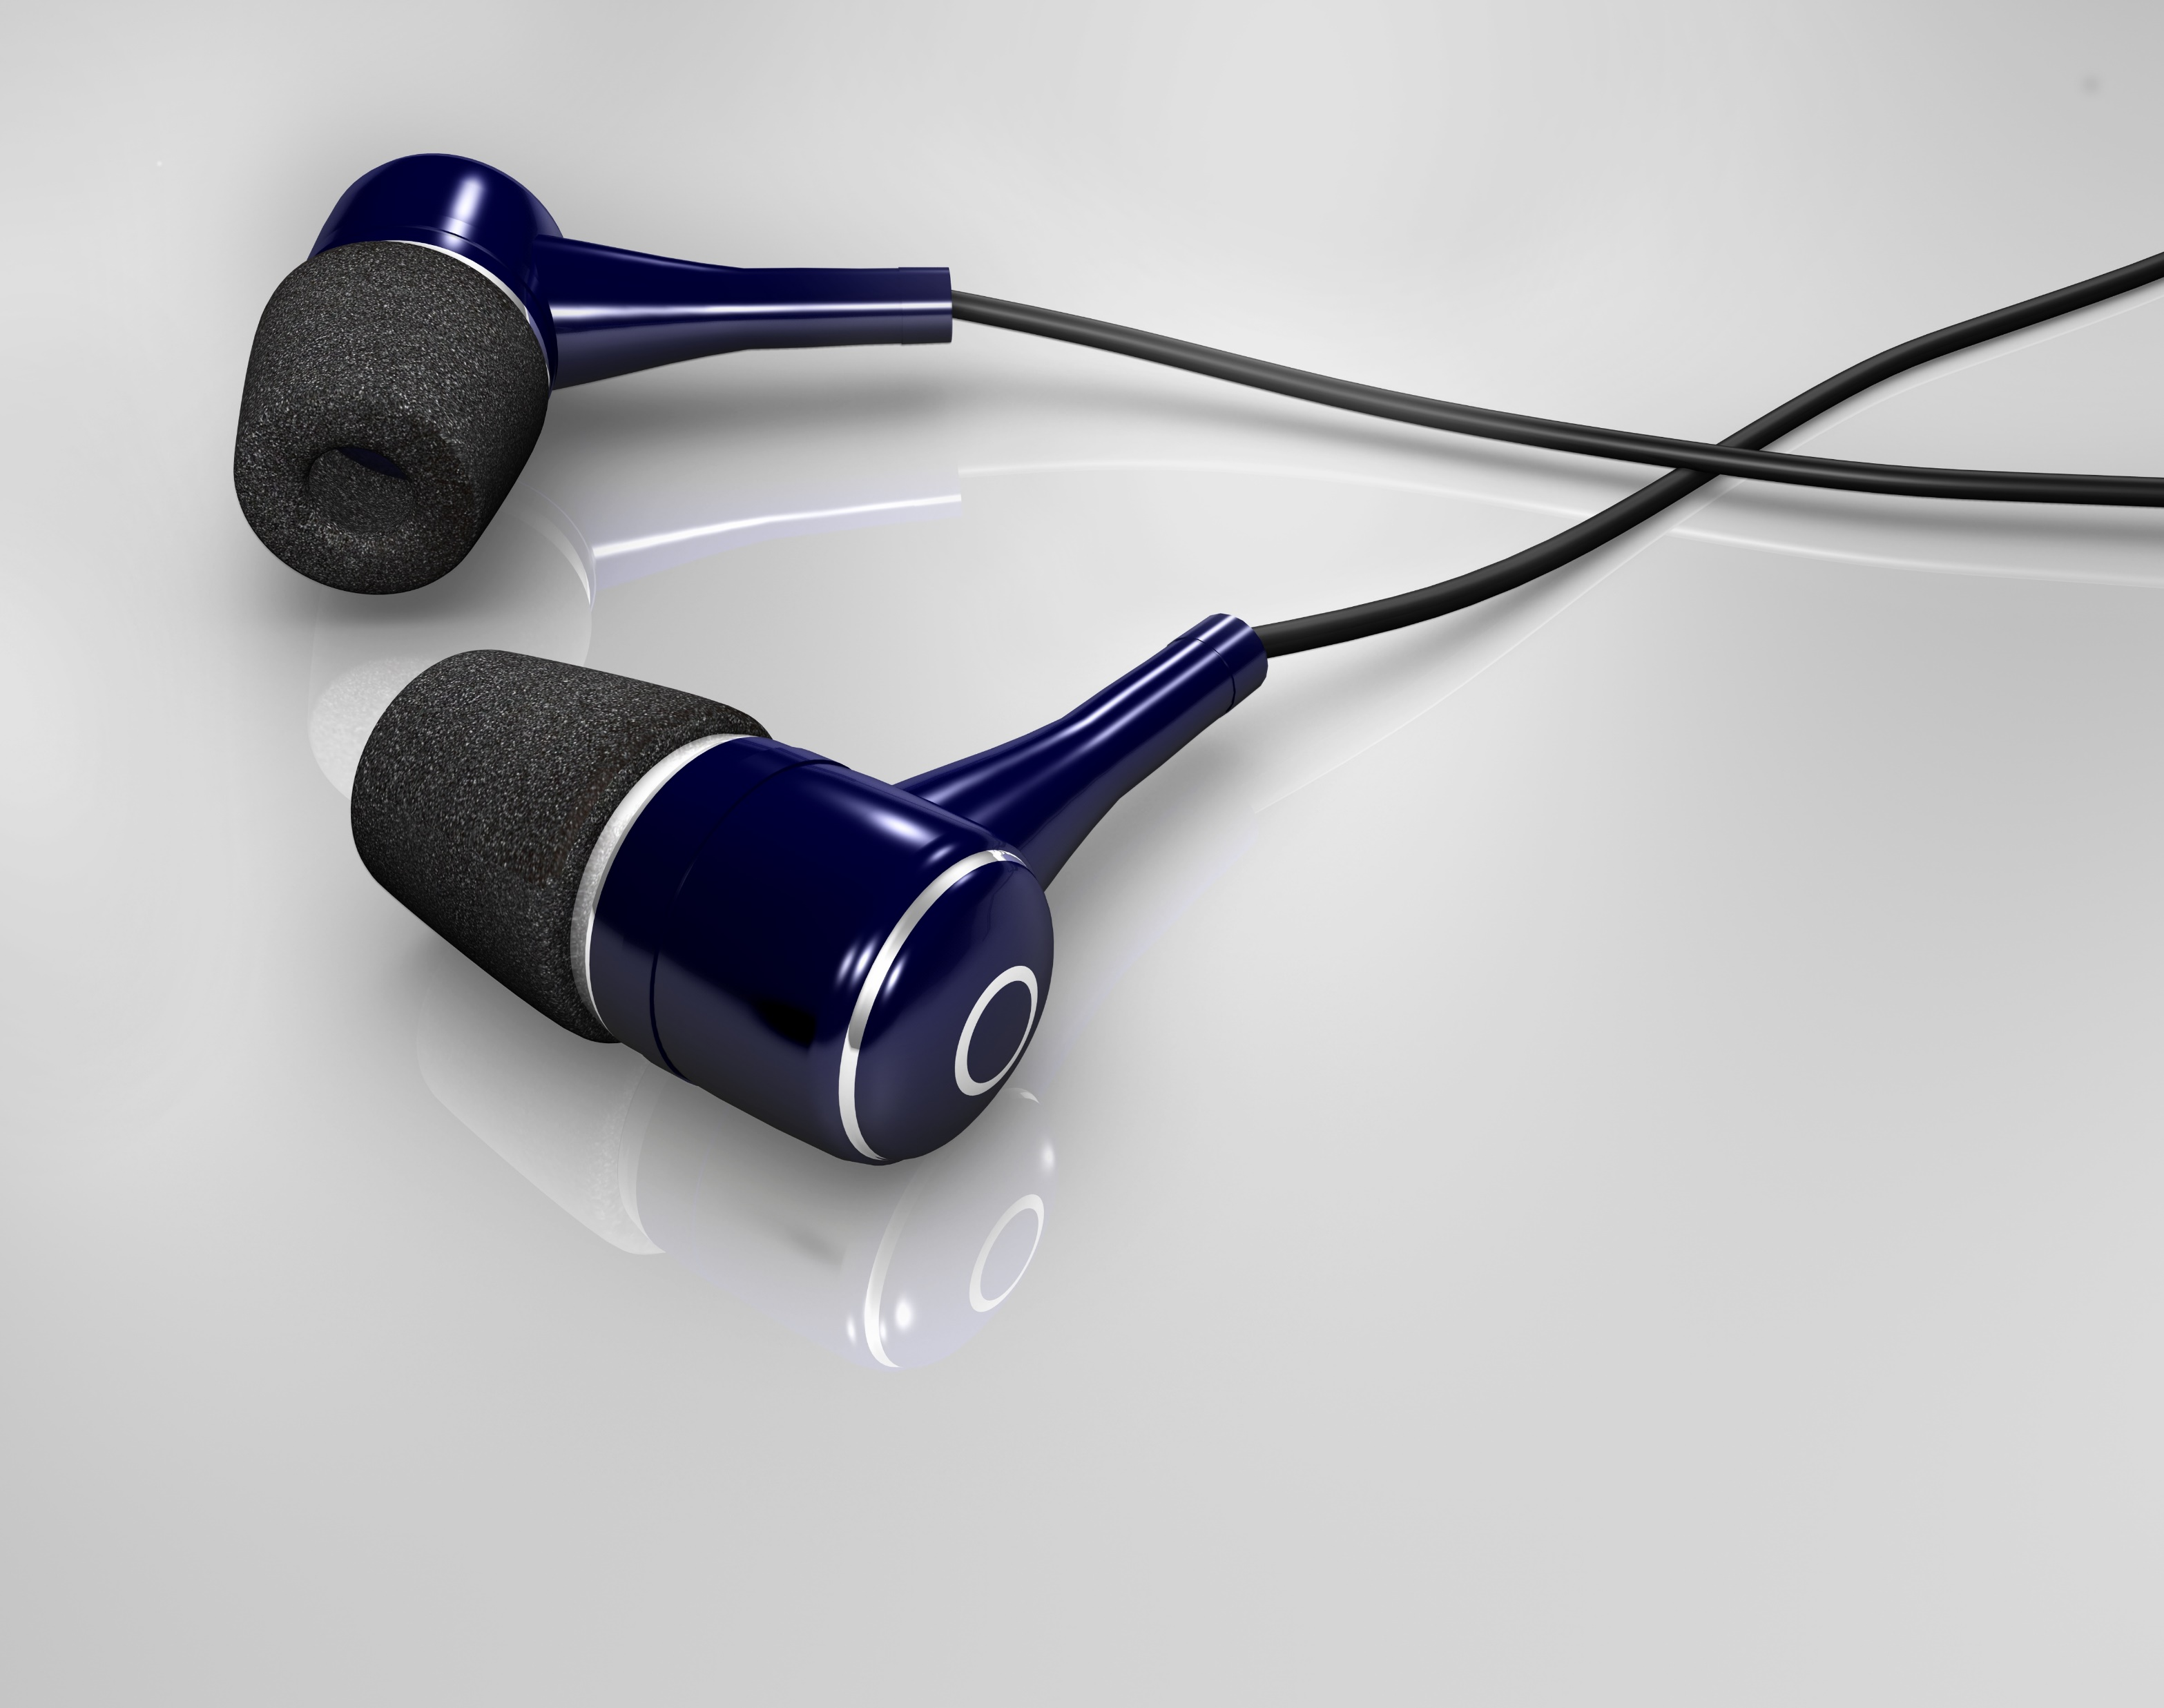
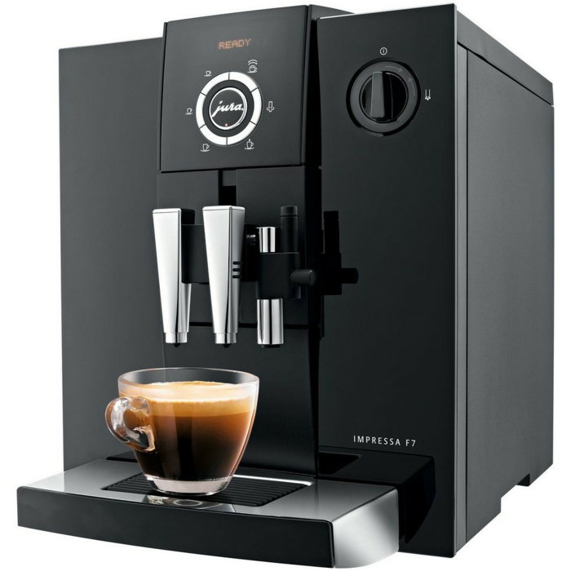

Slide 5
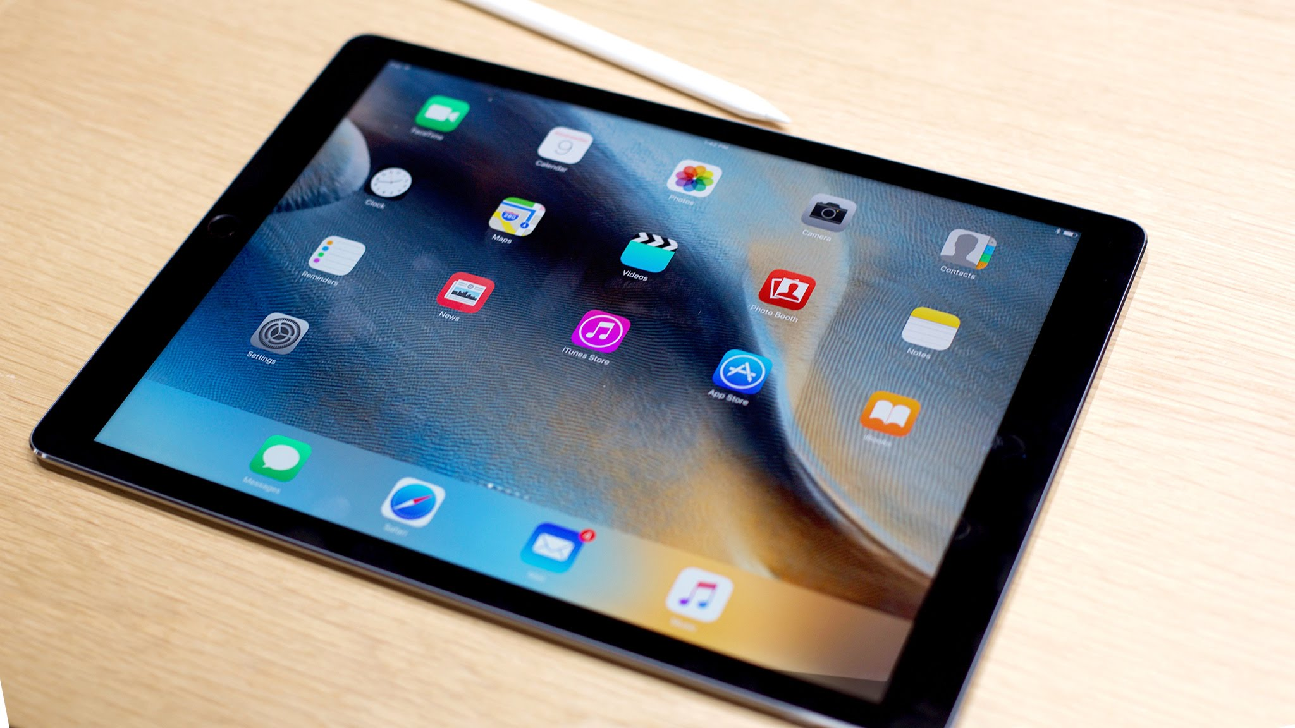
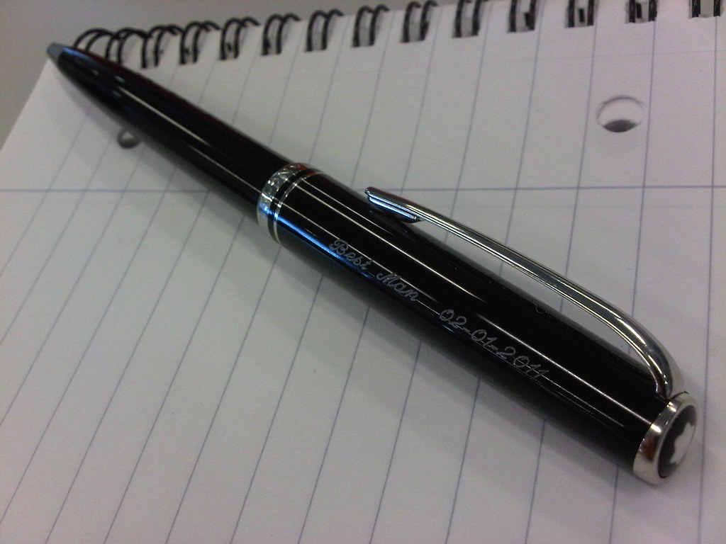

Slide 6
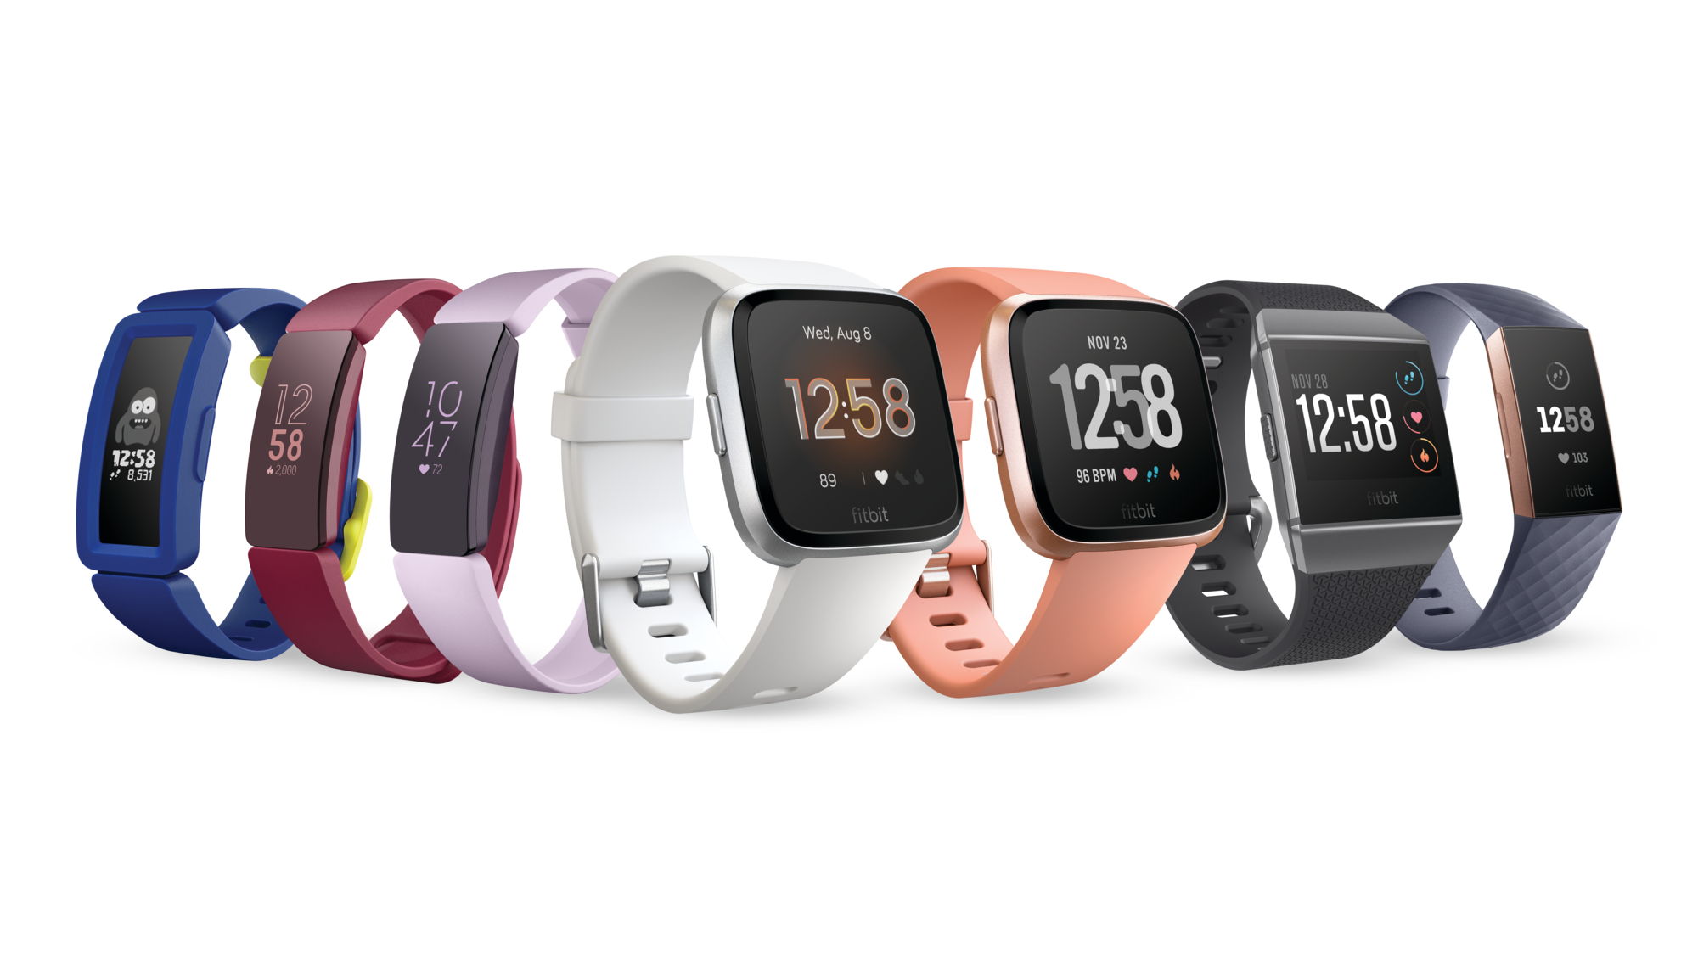
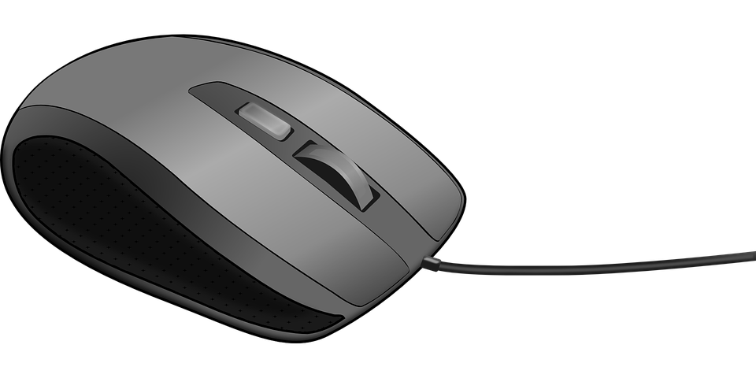

Slide 7
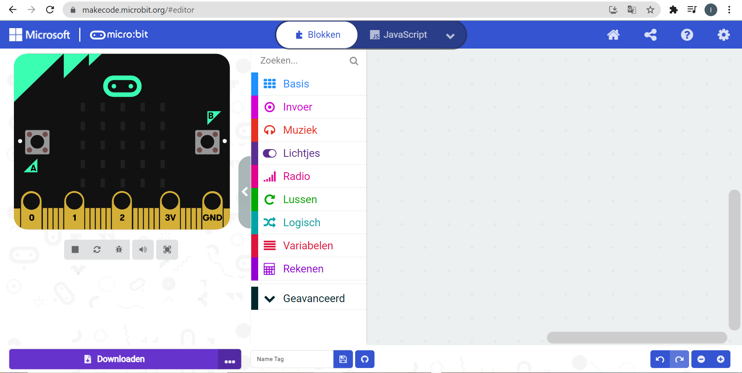
We gaan ons eigen naambordje maken.
De Microbit zal straks jouw naam in lichtjes laten zien.
Ga naar: https://makecode.microbit.org/
Klik op: “Nieuw project”. Geef jouw project de naam “Naambordje”.
Dit verschijnt dan in beeld

Slide 8
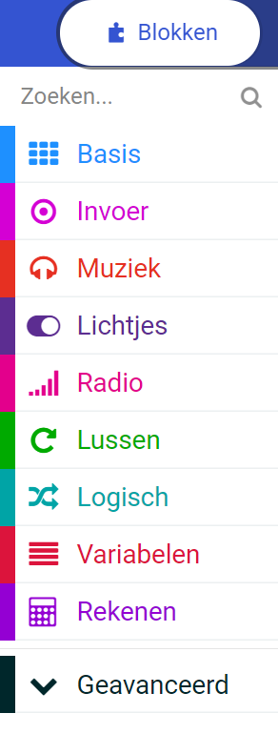
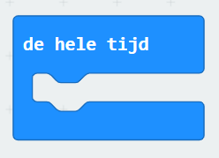
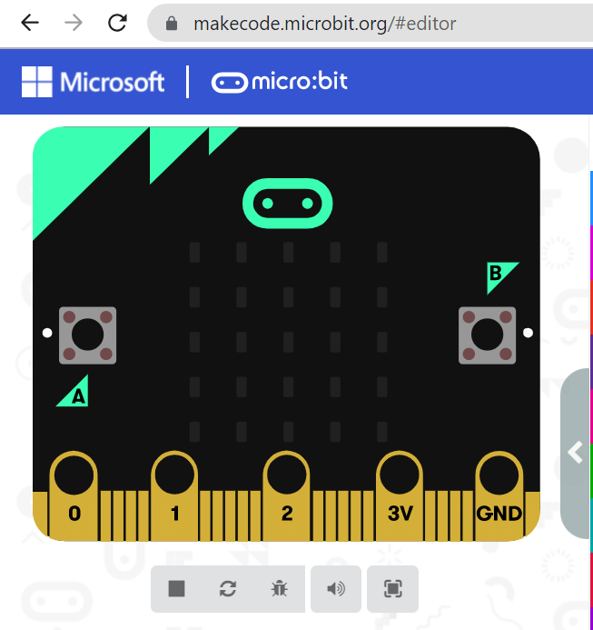
Hier kun je, net als bij Scratch, een programma maken voor de Microbit met behulp van ‘Blokken’.
Voor vandaag heb je nodig:
Blokken bij ‘Basis’
Het blok “De hele tijd”.
Lukt het jou om je eigen naam te laten verschijnen op de Microbit?
Sleep de juiste blokken naar je werkveld.
Links op je scherm zie je een voorbeeld van je Microbit.
Lukt het?

Slide 9
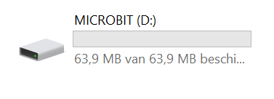
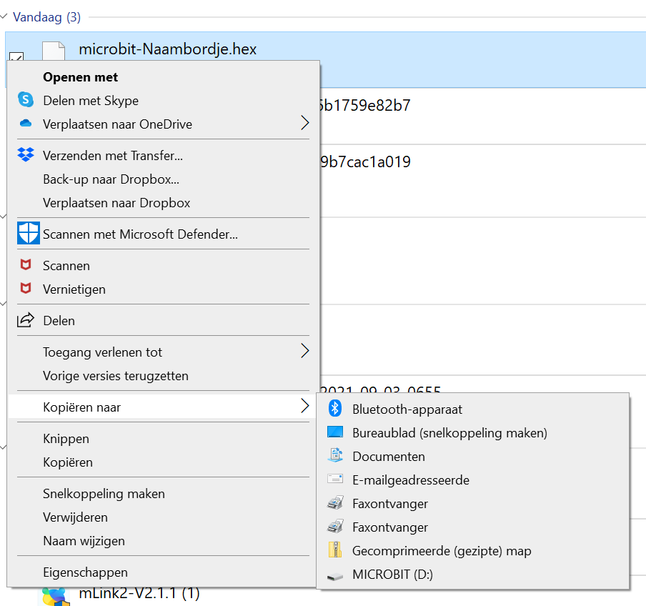
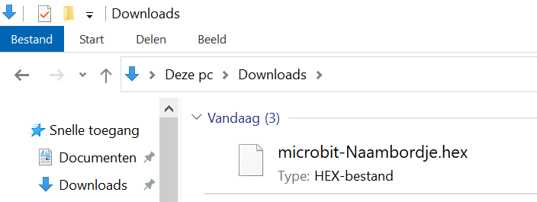
Is het gelukt?
Dan moet je jouw algoritme verplaatsen naar de
Microbit. Dat doe je zo:
Links onderin je scherm zie je deze balk.
Klik op de drie puntjes en kies voor ‘Downloaden als bestand’.
Dit bestand komt nu op jouw device te staan in de map ‘Downloads’.
Sluit nu je Microbit met de USB-kabel aan op je device.
Op je device is nu de D: schijf tevoorschijn gekomen.
Ga op zoek bij ‘Downlaods’ naar je algoritme.
Sleep die van de map ‘Downloads’ naar de D:schijf.
OF
Klik met je rechtermuisknop en kies voor
‘Kopiëren naar’ en kies dan voor ‘MICROBIT(D)’.
Notes:
Oefen dit zelf vooraf alvast een keertje zodat je weet waar de kinderen het bestand dat ze hebben gedownload kunnen vinden. En hoe ze het bestand op de microbit krijgen.

Slide 10
WIE BEN IK?
Koppel nu je Microbit los van je device.
Sluit de batterijen aan en nu verschijnt je naam in beeld.
Leg jullie MicroBits op een stapeltje met de kant waar jullie namen op staan naar beneden.
Hussel de Microbits door elkaar.
VOORZICHTIG: de Microbit is een kwetsbaar product.
Om de beurt pakken jullie een Microbit eruit.
Je mag niet kijken welke naam er op staan.
Hou de Microbit tegen je voorhoofd zodat anderen wel
de naam kunnen lezen.
Kun jij raden wie je bent?
Succes!!
Notes:
Laat de kinderen hier in groepjes het spel spelen. Bijvoorbeeld groepjes van 4 of 5.
Pas op: de Microbit is een kwetsbaar computertje. Laat de kinderen hier dus voorzichtig mee omgaan.

Slide 11
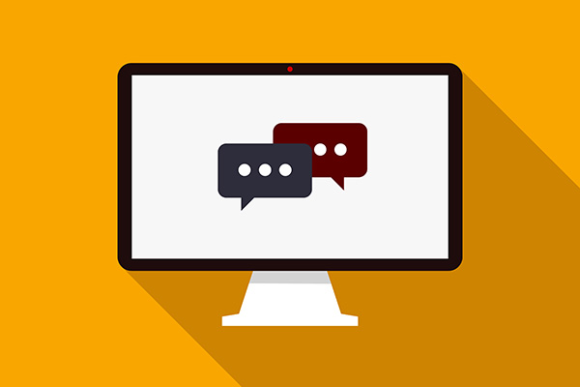
Wil je meer?
Op Microsoft MakeCode voor micro:bit (microbit.org) vind je nog veel meer uitdagingen om te doen.
Probeer bijvoorbeeld eens een dobbelsteen te maken van de MicroBit.
Of maak samen een Micro-chat.
Succes en veel plezier!
Notes:
Op deze website kunnen de kinderen nog veel meer projectjes beginnen.
Laat ze er een uitzoeken en die proberen.
Fijn als ze vooral zelf kunnen ontdekken en proberen.
Ook voor jou als leerkracht leuk om te zien wat de mogelijkheden zijn.

